Slide 1

Detektion von liegendem Schnee mit Bildanalyse

Slide 2


Frühwarnsystem für Strassenglätte
Notes:
Im weiteren Kontext

Slide 3
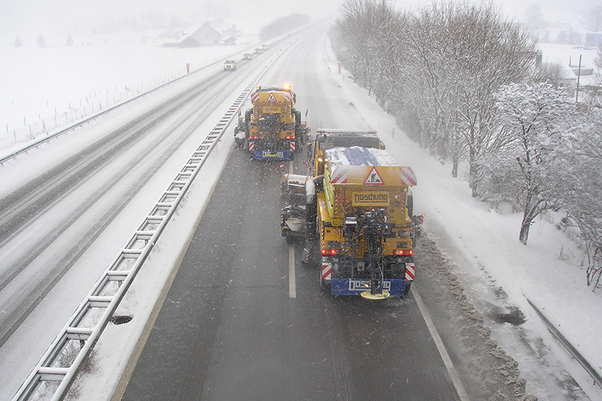
Notes:
Bereits jetzt kann

Slide 4
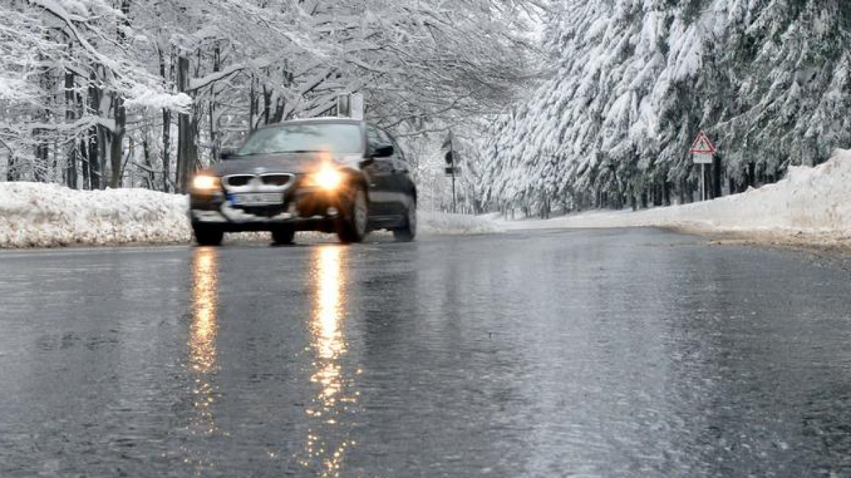
Notes:
Es gibt ein Szenario

Slide 5
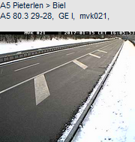
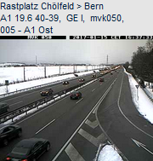
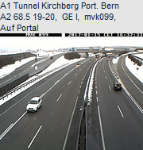
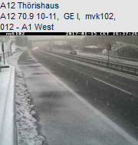
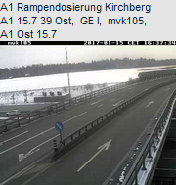
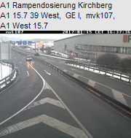
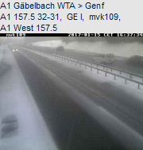
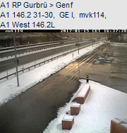
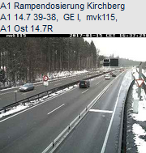
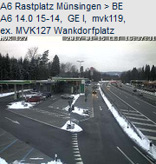
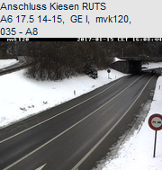
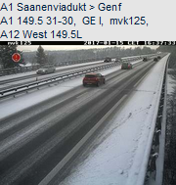
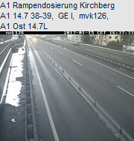
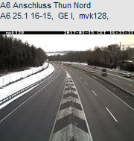
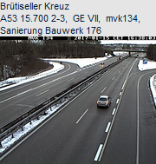
Notes:
Die ASTRA betreibt

Slide 6
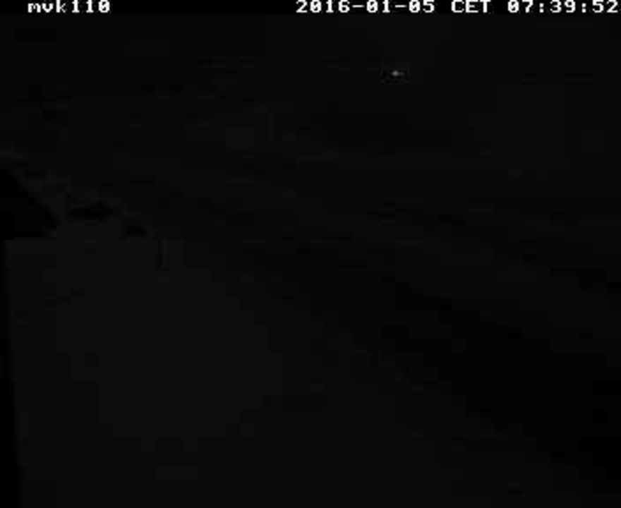

Slide 7
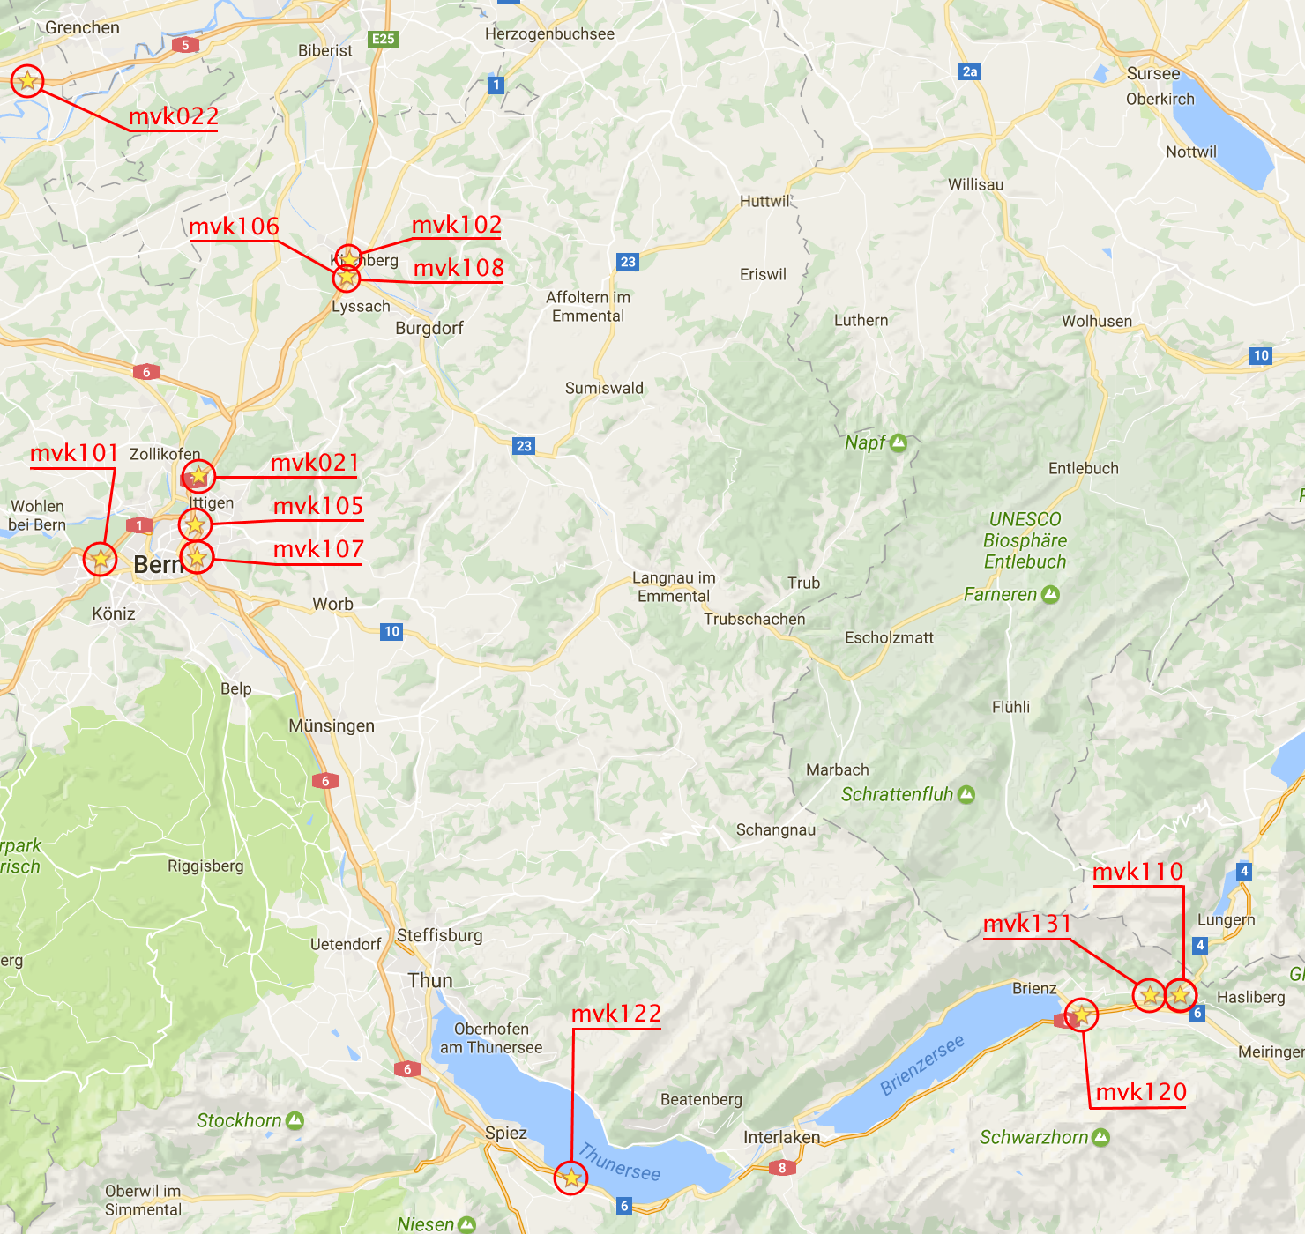
Notes:
Pieterlen
Kirchberg
Bern
A9
Thunersee
Brünigpass
Kameras haben sich verschoben

Slide 8










1. Stichprobe erstellen
Notes:
Record Categories
Beste Bilder Bewölkung
Schlechte Lichtverhältnisse z.B. mvk131 2015-02-15

Slide 9
1. Stichprobe erstellen
Notes:
Record Categories
Beste Bilder Bewölkung
Schlechte Lichtverhältnisse z.B. mvk131 2015-02-15

Slide 10
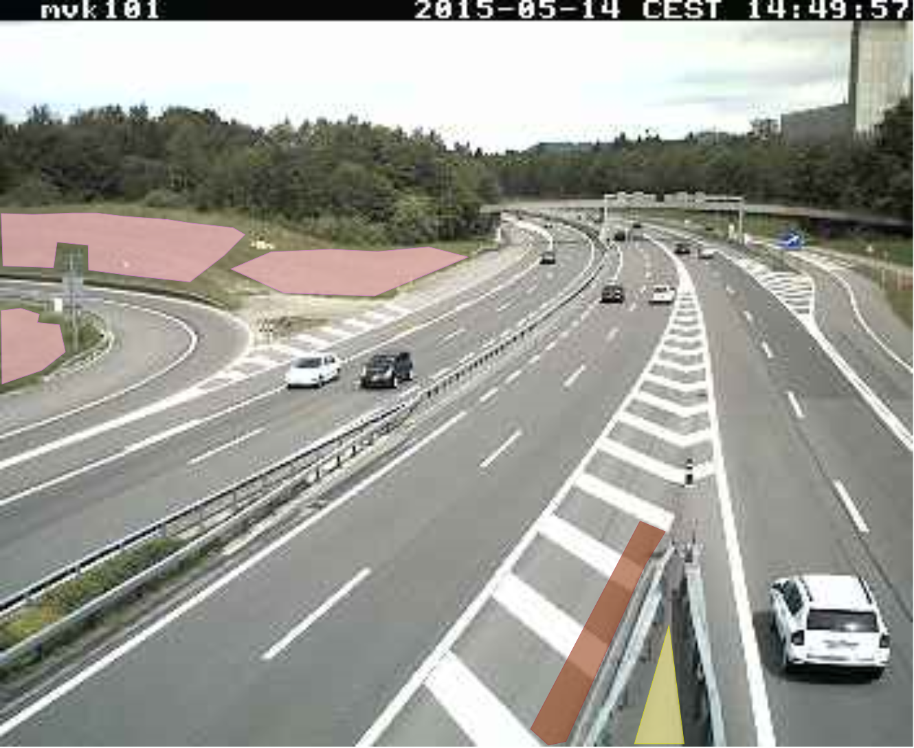
2. Bild auseinanderschneiden
Notes:
Neben der Strasse
Wo Schnee länger liegen bleibt

Slide 11
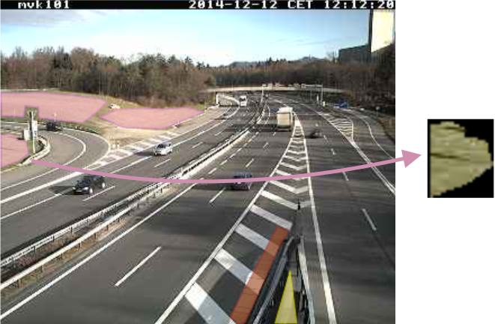
3. Kennzahlen extrahieren
Notes:
Häufigkeitsverteilung

Slide 12
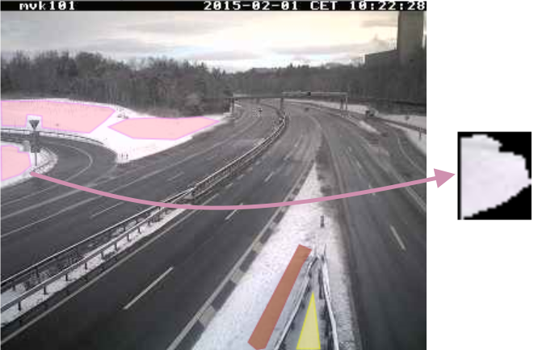
3. Kennzahlen extrahieren

Slide 13
3. Kennzahlen extrahieren
Minimum
Maximum
Modalwert
Mittelwert
Median
Standardabweichung
Kontrast

Slide 14
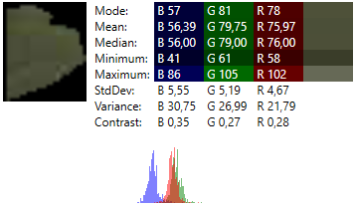
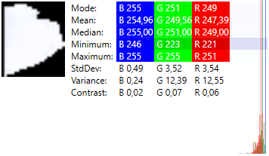
4. Kennzahlen abspeichern
Notes:
Kennzahlen zu allen Bildausschnitten in Datenbank abgespeichert
Vektor
Distanzmass

Slide 15
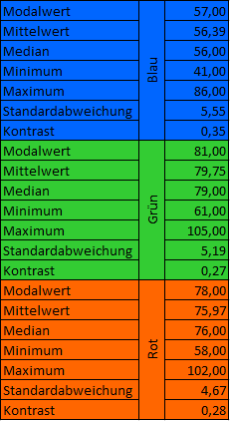
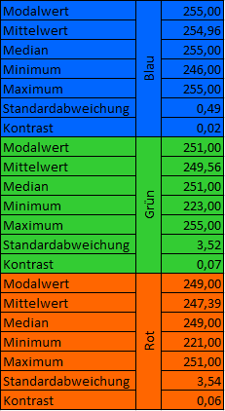
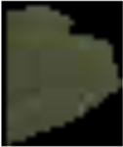

4. Kennzahlen abspeichern
Notes:
Vektor
Distanzmass: Euklidische Distanz

Slide 16
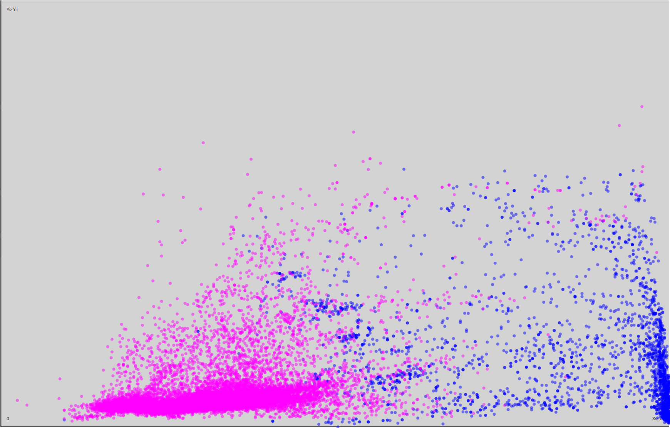
5. Daten visualisieren
Notes:
Mvk122
Grass 145
X: Median BGR
Y: SdtDev BGR

Slide 17
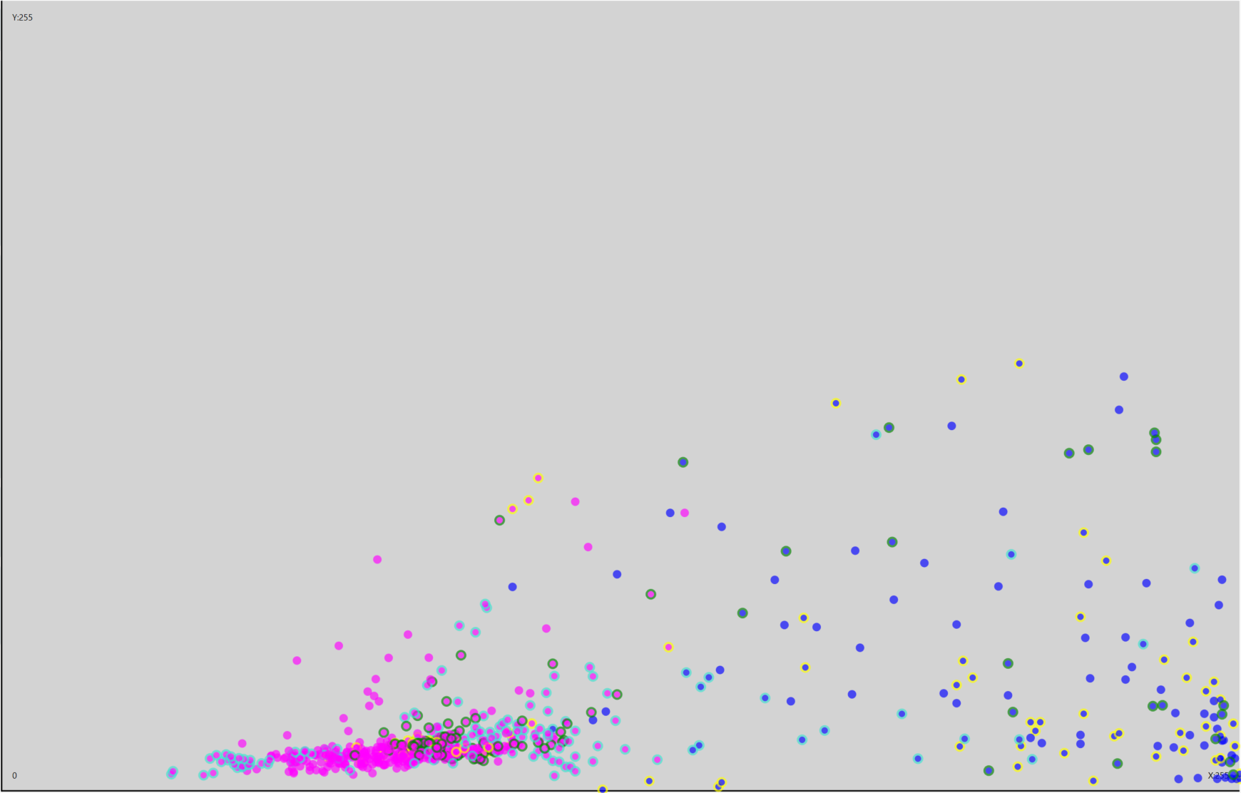
6. Daten anreichern und bereinigen
„Wie sehen typische die Werte für einen Patch aus?“
Im Dezember
Um 8 Uhr Morgens
Bei guten Lichtverhältnissen
Mit Schnee
Notes:
Autos auf dem Bildausschnitt
Angereichert mit Aufnahmezeit

Slide 18
6. Daten anreichern und bereinigen
 | Montag | Dienstag | Mittwoch | Donnerst. | Freitag | Samstag | Sonntag
08 - 10
10 - 12
12 - 14
14 - 16
16 - 18
18 - 20

Slide 19
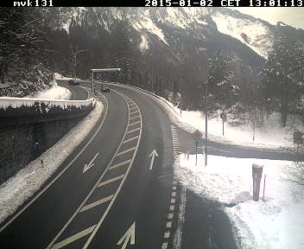
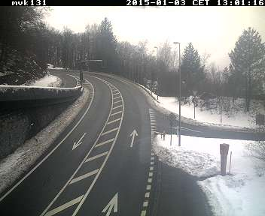
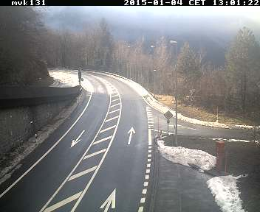
6. Daten anreichern und bereinigen
 | Montag | Dienstag | Mittwoch | Donnerst. | Freitag | Samstag | Sonntag
08 - 10
10 - 12
12 - 14
14 - 16
16 - 18
18 - 20

Slide 20
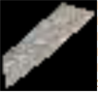
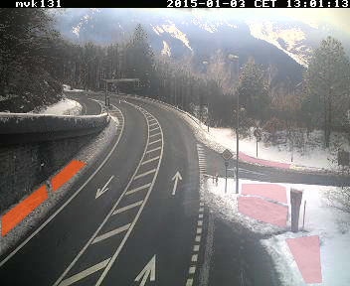
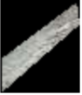
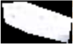
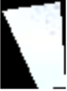

6. Daten anreichern und bereinigen

Slide 21
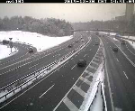
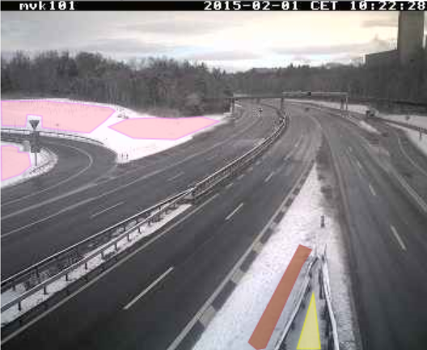
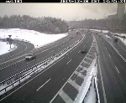
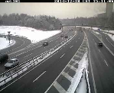

7. Nächster Nachbar Suche

Slide 22
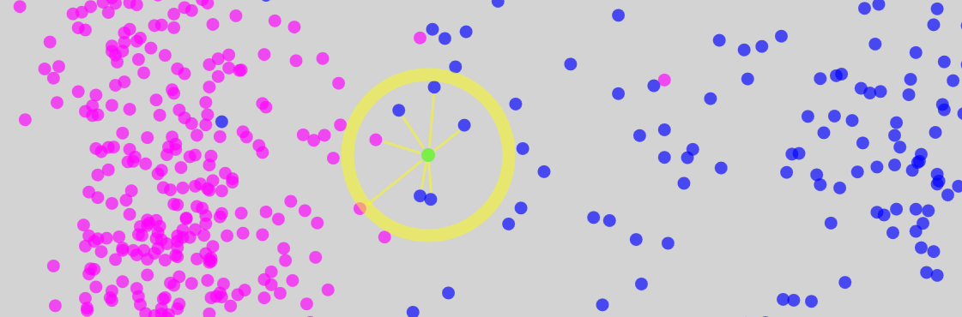
7. Nächster Nachbar Suche
Notes:
NNN Classification

Slide 23
8. Optimierungen
Notes:
NNN Classification

Slide 24
Resultate
Detektion von liegendem Schnee mit Bildanalyse
Daten gesammelt
Stichprobe erstellt
Daten aufbereitet
NN-Klassifikation
Livebetrieb
Wetterdaten
Weitere Klassifikatoren
Notes:
Regressionsanalysen
Big Data

